Slide 1
김삼문 2주차 발표
김가희 김예빈 김현진 문수빈 전수아

Slide 2



추가 기능
관람 내역 기록
큐레이팅 & 무드 기반 추천
공연 리뷰
스탬프(공연 관람 기록)
단순 인기순이 아닌
"근거 있는 추천" 제공
공연 관람 히스토리 모으기 → 성취감 & 추억 보관
아카이빙 + 커뮤니티 확장

Slide 3
홍보 방법
인스타그램
SNS
홍보 포스터
기능 설명 카드 뉴스
쇼츠 + 사진
서비스 시연 영상
인플루언서 협업

Slide 4
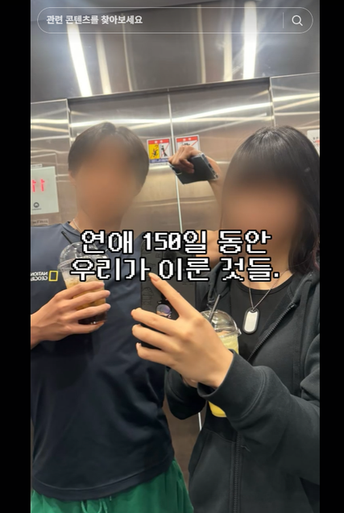
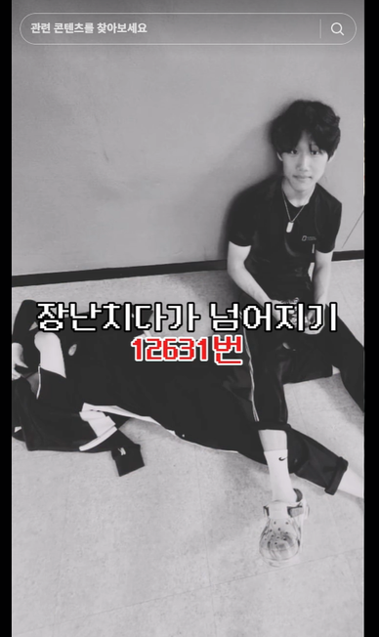
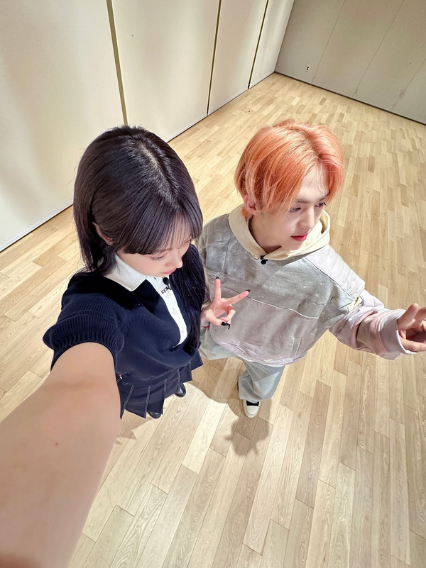
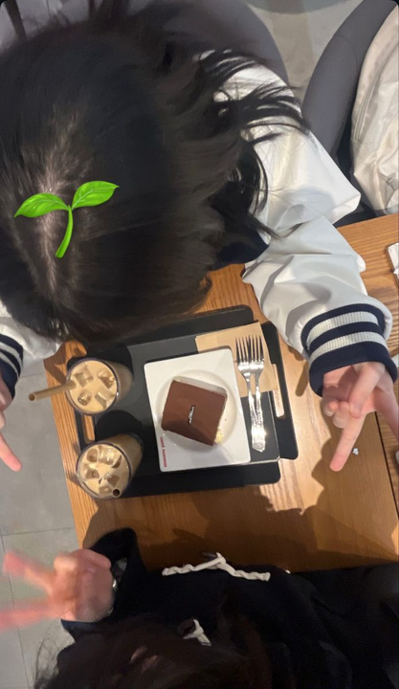
홍보 컨텐츠
"내가 이 어플로 이룬 것들"
맘에 든 공연 발견 3740회,
기록 덕후력 상승 548회,
티켓팅 날짜/ 공연 날짜 안 까먹기 성공 47980회...
“항공샷”
MZ샷이라고 불리는 항공샷은 10, 20대들이 애용
앱/웹 서비스를 사용하고 있는 모습을
자연스럽게 노출

Slide 5
평가 요소
10월 - 누적 2000명 이상
11월 - 일 평균 160명 이상
방문 횟수
앱 다운로드 수 300명 이상
android 및 ios 출시
앱 다운로드 수
시각 자료 활용
사용자 300명의 서비스 만족도 4점 이상 (5점 만점)
서비스 접속자 구글폼 설문조사 + 사용자 인터뷰 진행
사용자 만족도

